Slide 1



Mini Project
9조 ㅣ 장성민, 정진우

Slide 2



목차
1
개요
2
목표 및 개발 환경
3
시스템 소개
4
결과
5
고찰
02

Slide 3
개요

Slide 4


개요
화면에 인물이 화면 밖으로 나갔다 왔을 때 인식이 가능 할까
Pre-Trained 모델을 이용해서 특정인 물만 인식 할 수 있지 않을까

Slide 5
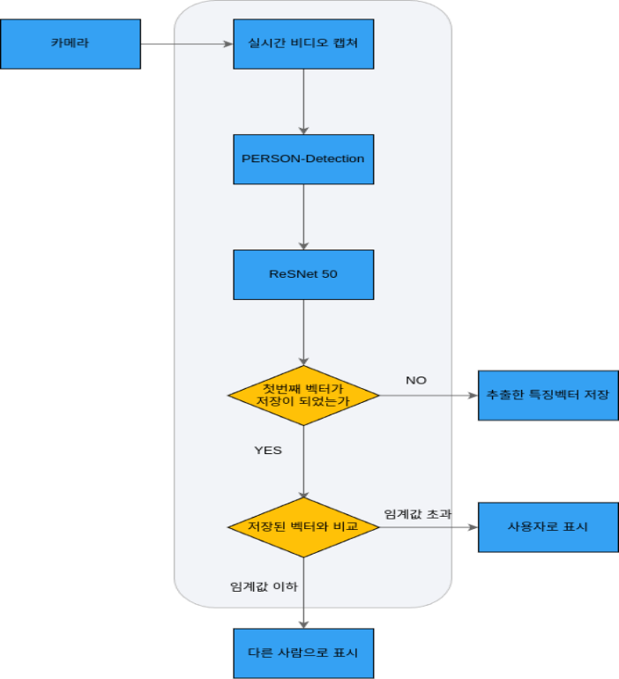
개요
Person-Detection 모델은 Opnvino의Person-Detection-0202
ReSNet50을 통해 특징을 추출

Slide 6
목표 및 개발 환경

Slide 7
목표
OpenVINO ZOO에 있는 Pre-Trained 모델만을 이용하여 특정인물과 다른 사람을 구분
다른 사람만 있을 때 그 사람의 사진을 캡쳐 단, 특정인물과 같이있을 때는 예외처리

Slide 8






환경
OS
언어
라이브러리

Slide 9
시스템 소개

Slide 10
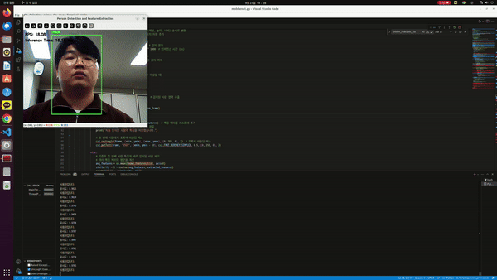
시연 영상

Slide 11
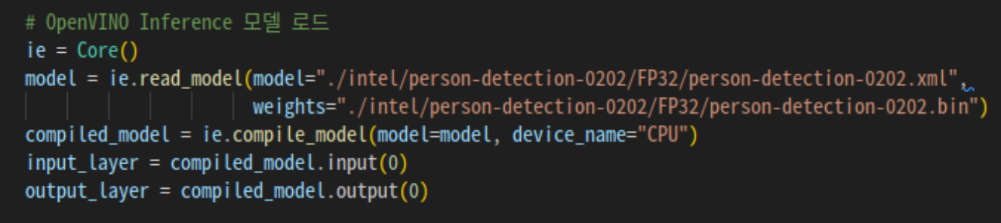
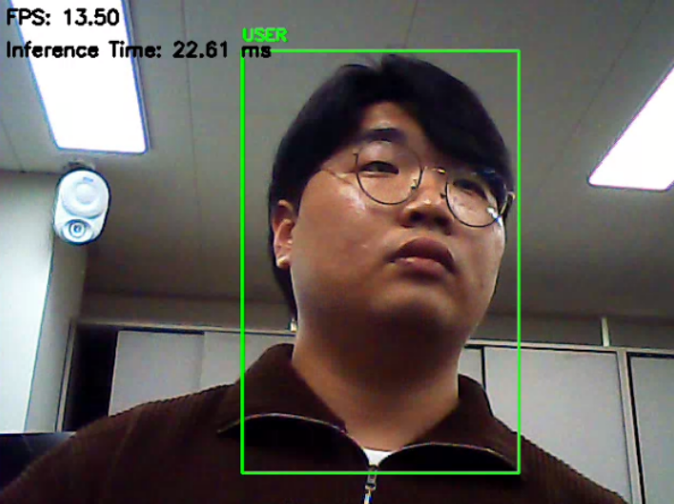
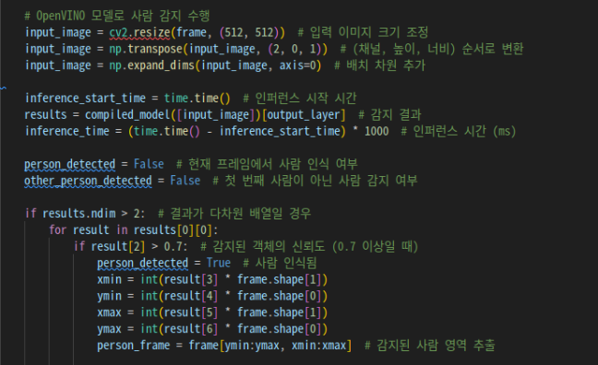
Object Detecion

Slide 12
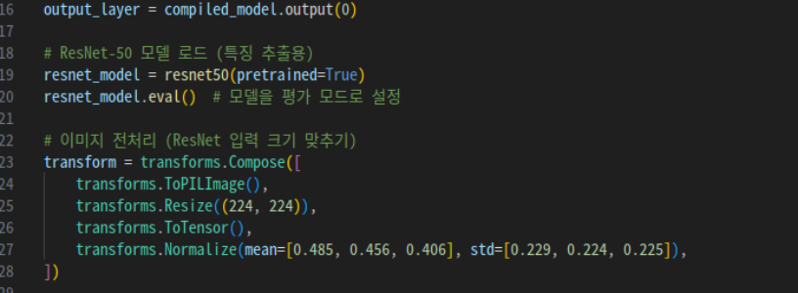
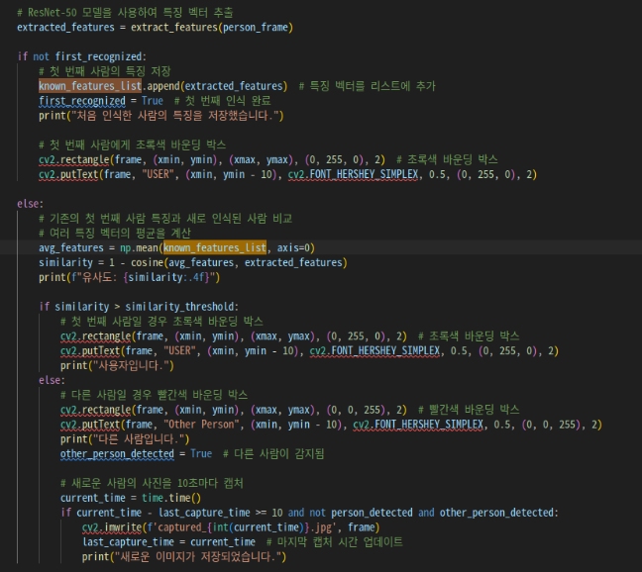
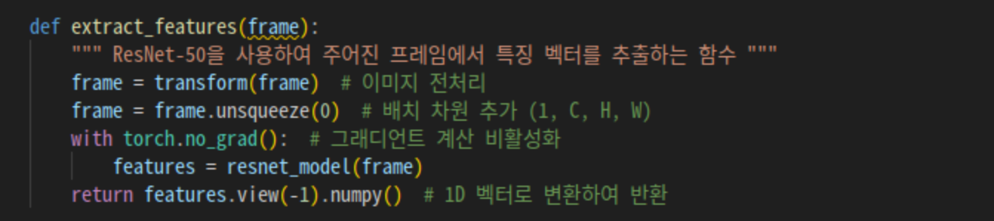
특징 추출

Slide 13
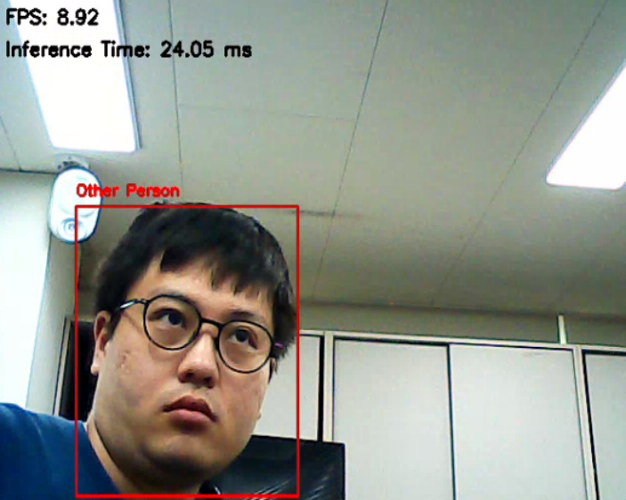
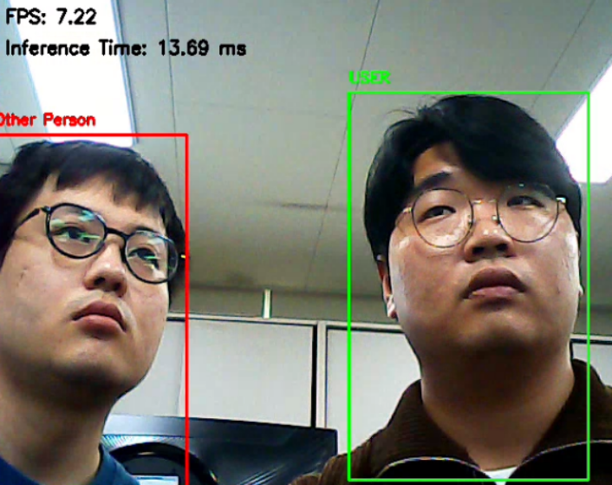
특징 추출

Slide 14
결과

Slide 15
결과
특징을 추출해서 특정인을 인식하는 것 자체는 성공
특정인 물이 화면 밖에 나갔다 왔을 때 다른사람으로 인식되는 문제 발생
카메라 외각으로 이동시 다른 사람으로 인식하는 문제
카메라에 다른 사람만 있을 경우 인식이 다른 사람으로 되어 사진이 저장되는 문제 발생

Slide 16
고찰

Slide 17
고찰
처음 기획은 re-identification을 이용할 계획이었으나 카메라 한대에서는 성능이안나오는 부분이 아쉬웠음
업그레이드 된 버전의 요구 사항과 카메라의 성능이 달랐던 점이
상위 모델을 가져온다고 해서 성능이 잘나오는게 아닌 적절한 모델을 사용하는 것이 중요하다고 알게됨.
정지한 이미지유사도 보다 연속되는 이미지의 처리가 더 어렵다는 것을 다시한번 느낌.

Slide 18
감사합니다.

